Slide 1
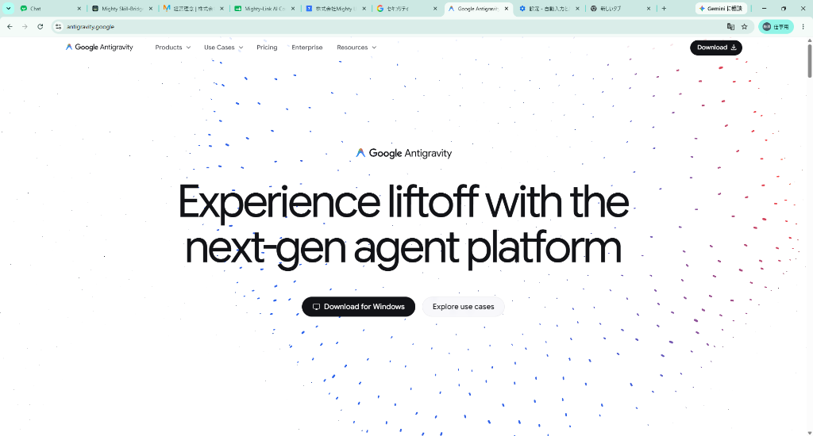

MIGHTYLINK | ANTIGRAVITY 2.0 LIVE DEMO
GOOGLE ANTIGRAVITY 2.0
AIエージェントでWeb制作を
30分で体験する
テスト仕様 → Web実装 → Figma MCP → PowerPoint → 公開
成果物: AI Agent Learning Hub + 3枚の編集可能PPTX
30分デモ | Antigravity 2.0 + Figma MCP | 30分 Q&A・予備
2026.08.26
株式会社MightyLINK
Notes:
Web制作を主役にし、Skill、MCP、人の責任を証拠でつなぎます。
[Sources]
- Design template: Conference Talk, Figma, CC BY 4.0, https://www.figma.com/community/file/1383222828783650715/conference-talk, accessed 2026-08-16
- Antigravity overview: https://www.antigravity.google/docs/overview

Slide 2
MIGHTYLINK | LEARNING OUTCOMES | 30 MINUTES
30分後、Web制作を任せる流れを3つの観点で説明できます
01
02
03
説明できる
使い分けられる
安全に任せられる
期待結果 → Tool → テスト → 証拠
会話だけで終わらせない
Skill / MCP
仕事の型と外部接続を分ける
目的・権限・承認・停止条件
人が持つ責任を外さない
成果物は学習サイト。学ぶ対象は『AIエージェントとの仕事の進め方』です。
MightyLINK 社内AI研修 | Google Antigravity 2.0
02 / 36
Notes:
Web制作を主役にし、Skill、MCP、人の責任を証拠でつなぎます。
[Sources]
- Design template: Conference Talk, Figma, CC BY 4.0, https://www.figma.com/community/file/1383222828783650715/conference-talk, accessed 2026-08-16
- Antigravity overview: https://www.antigravity.google/docs/overview

Slide 3
MIGHTYLINK | ORIENTATION | FIVE PRODUCTS
同じAIエージェントでも、得意な仕事と操作面が違います
Codex
Claude Code
Claude Cowork
Kiro
Antigravity
主戦場
主戦場
主戦場
主戦場
主戦場
開発 + 周辺業務
ソフトウェア開発
ナレッジワーク
仕様駆動開発
計画 + 実装 + Browser
操作面
操作面
操作面
操作面
操作面
desktop / CLI / IDE / cloud
terminal / IDE / desktop / web
desktop / web・mobile beta
Antigravity 2.0 / CLI / SDK
IDE / CLI / SDK
MightyLINK 社内AI研修 | Google Antigravity 2.0
03 / 36
Notes:
Web制作を主役にし、Skill、MCP、人の責任を証拠でつなぎます。
[Sources]
- Design template: Conference Talk, Figma, CC BY 4.0, https://www.figma.com/community/file/1383222828783650715/conference-talk, accessed 2026-08-16
- Antigravity overview: https://www.antigravity.google/docs/overview

Slide 4
MIGHTYLINK | COMPARISON 01 | WORK
何を頼みたいかで、最初に触る製品を選びます
製品
向いている仕事
主な実行面
最初の一歩
Codex
理解・実装・修正・テスト・レビュー
desktop / CLI / IDE / cloud
小さな不具合を調査し、修正とテストまで
Claude Code
複数ファイル開発・Git・反復自動化
terminal / IDE / desktop / web
未テスト機能へテストを追加して修正
Claude Cowork
調査・資料・表計算・ファイル整理
desktop / web・mobile beta
複数資料からレビュー可能な文書を作成
Kiro
要件・設計・タスクを伴う仕様駆動開発
IDE / CLI / web preview
新機能をrequirements / design / tasksへ
Antigravity
計画・実装・Browser検証を伴うWeb開発
Antigravity 2.0 / CLI / SDK
1ページサイトを作りdesktop/mobile確認
MightyLINK 社内AI研修 | Google Antigravity 2.0
04 / 36
Notes:
Web制作を主役にし、Skill、MCP、人の責任を証拠でつなぎます。
[Sources]
- Design template: Conference Talk, Figma, CC BY 4.0, https://www.figma.com/community/file/1383222828783650715/conference-talk, accessed 2026-08-16
- Antigravity overview: https://www.antigravity.google/docs/overview

Slide 5
MIGHTYLINK | COMPARISON 02 | CAPABILITIES
指示・能力・接続・証拠を、製品ごとの仕組みで組み合わせます
製品
持続する指示
再利用能力
外部接続
計画・証拠
Codex
AGENTS.md / Rules
Skills / Plugins / Hooks
MCP / Connectors
Plan / diff / files / PR
Claude Code
CLAUDE.md / memory / rules
Skills / Plugins / Hooks
MCP
Plan review / diff / PR
Claude Cowork
Projects instructions / memory
Skills / Plugins / sub-agents
Connectors / local MCP
docs / sheets / slides / artifacts
Kiro
Steering / AGENTS.md
Skills / Powers / Hooks
MCP / Powers
Specs / tasks / checkpoints
Antigravity
Rules / GEMINI.md
Skills / Workflows / Plugins
MCP Store
Artifacts / plan / diff / recording
MightyLINK 社内AI研修 | Google Antigravity 2.0
05 / 36
Notes:
同名の機能でも保存場所、権限、呼び出し方法は製品ごとに異なる。
[Sources]
- https://learn.chatgpt.com/docs/agent-configuration/agents-md
- https://code.claude.com/docs/en/memory
- https://kiro.dev/docs/steering/
- https://antigravity.google/docs/rules-workflows
- Design template: Conference Talk, Figma, CC BY 4.0, https://www.figma.com/community/file/1383222828783650715/conference-talk, accessed 2026-08-16 - Figma Slides working file: https://www.figma.com/slides/3bBpbKzDQnJKt1REeDZosR

Slide 6
MIGHTYLINK | TERMS | DO NOT MIX
SteeringとPowersはKiroの正式機能名です
KIRO
ANTIGRAVITY
STEERING
Markdownで知識・規約・技術選定を持続。
always / fileMatch / manual / autoで読込み。
POWERS
POWER.md + MCP設定 + 任意のSteering / Hooks。
必要な専門能力だけを動的に読み込む。
RULES
持続するプロジェクト指示。
WORKFLOWS
Slash Commandで呼ぶ反復手順。
SKILLS / MCP / ARTIFACTS
再利用能力、外部接続、計画・差分・録画。
KiroのSteering / Powersという機能名は付けない。
MightyLINK 社内AI研修 | Google Antigravity 2.0
06 / 36
Notes:
Steeringという一般動詞とKiroの正式機能名を分ける。Antigravityで方向修正を説明するときはfeedbackまたはRulesを使う。
[Sources]
- https://kiro.dev/docs/steering/
- https://kiro.dev/docs/powers/
- https://antigravity.google/docs/rules-workflows
- Design template: Conference Talk, Figma, CC BY 4.0, https://www.figma.com/community/file/1383222828783650715/conference-talk, accessed 2026-08-16 - Figma Slides working file: https://www.figma.com/slides/3bBpbKzDQnJKt1REeDZosR

Slide 7
MIGHTYLINK | RUN OF SHOW | WEB FIRST
Web制作を主役にし、最後の5分だけFigma MCPとPowerPointを見せます
00:00–02:00
Goal
到達目標と公開する成果物を30秒で共有
02:00–04:00
/grill-me
目的・除外・停止条件・成功条件を決める
04:00–07:00
/find-skills + install
frontend-designを探し、監査して導入
07:00–10:00
TEST SPEC
TEST_SPECと契約テストを作り、REDを見る
10:00–15:00
WEB BUILD
Antigravity 2.0で初版を作り、部分PASSを見る
15:00–20:00
SKILL + BROWSER
Skillで改善し、2 viewportとGREENを確認
20:00–25:00
FIGMA MCP + PPTX
3枚のSlides作成 → editable PPTXを開く
25:00–30:00
PUBLISH + PROOF
承認 → 8 tests → Pages → HTTPSを見る
MightyLINK 社内AI研修 | Google Antigravity 2.0
07 / 36
Notes:
本編はWeb制作です。20分までにREDからGREENを見せ、Figma MCPは20分からの5分だけ扱います。
[Sources]
- Design template: Conference Talk, Figma, CC BY 4.0, https://www.figma.com/community/file/1383222828783650715/conference-talk, accessed 2026-08-16
- Antigravity overview: https://www.antigravity.google/docs/overview
- Antigravity MCP: https://antigravity.google/docs/mcp
- Figma MCP guide: https://help.figma.com/hc/en-us/articles/32132100833559-Guide-to-the-Figma-MCP-server
- Figma Slides export: https://help.figma.com/hc/en-us/articles/24848334599447-Export-from-Figma-Slides

Slide 8
MIGHTYLINK | PRE-FLIGHT | PEOPLE + SYSTEM
安全境界と参加者の現在地を、開始前に固定します
開始前チェック
公開先 + Figma作成先
01 Antigravity 2.0へサインイン済み
02 専用Project / repoだけを開いている
03 remote / branch / statusが予定どおり
04 /grill-me と /find-skills が表示
05 frontend-designは未導入
06 Browserでlocalhostを表示できる
07 Figma remote MCPがCONNECTED
08 team / plan / project IDを照合
09 PowerPointを開ける
10 SITE_BRIEF = SYNTHETIC_DATA_ONLY
WEB PUBLICATION
kanta13jp1/mighty-link-antigravity-live-demo
PAGES URL
https://kanta13jp1.github.io/
mighty-link-antigravity-live-demo/
FIGMA DESTINATION
kanta13jp1's team / Team project
project ID: 264549730
本番情報・認証情報・顧客情報は触らない
公開は正確な『公開して』の後だけ
MightyLINK 社内AI研修 | Google Antigravity 2.0
08 / 36
Notes:
Web制作を主役にし、Skill、MCP、人の責任を証拠でつなぎます。
[Sources]
- Design template: Conference Talk, Figma, CC BY 4.0, https://www.figma.com/community/file/1383222828783650715/conference-talk, accessed 2026-08-16
- Antigravity overview: https://www.antigravity.google/docs/overview
- Antigravity MCP: https://antigravity.google/docs/mcp
- Figma MCP guide: https://help.figma.com/hc/en-us/articles/32132100833559-Guide-to-the-Figma-MCP-server

Slide 9
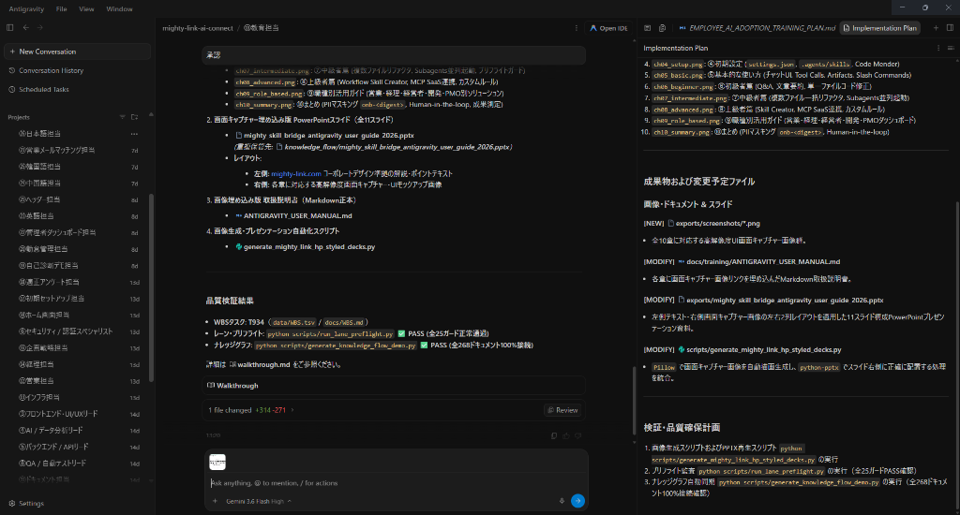
MIGHTYLINK | PROMPT 0 | /GRILL-ME
実装前に、目的・除外・停止条件・成功条件を言葉にします
/grill-me
PASTE EXACTLY
Prompt 0 / /grill-meで実装前の判断を固める
/grill-me
30分のライブデモで「AI Agent Learning Hub」という1ページWebサイトを作ります。実装前に、矛盾や不足がないか厳しく確認してください。
確定済みの前提:
- 観客は非エンジニアと開発者の混在
- サイトはCodex、Claude Code、Claude Cowork、Kiro、Antigravityの5製品を短時間で比較できる研修用成果物
- ゴールは、観客がAIエージェントによる要件整理、制作、改善、検証、公開の流れを理解すること
- 5製品の公式機能を比較するが、ライブ操作はAntigravityだけを使う
- 公開可能な製品説明とローカル画像だけを使い、個人情報、顧客情報、認証情報は使わない
- ログイン、フォーム送信、外部API、分析タグ、永続保存は作らない
- 専用GitHub Pagesリポジトリだけへ公開する
- 30分以内にSkill導入、初版作成、改善、公開確認まで見せる
実装結果を大きく変える質問だけを最大2問、1問ずつ質問してください。各質問には推奨回答と、その理由を1行で添えて、私の回答を待ってください。私が「推奨案で進めてください」と答えた場合は、その推奨回答を採用してください。
回答後に「決定事項／見送ること／停止条件／成功条件」を4区分で要約してください。この段階ではファイル変更、コマンド実行、外部通信を行わないでください。
正本: docs/demo/antigravity_workshop/PROMPT_00_GRILL_ME.txt
MightyLINK 社内AI研修 | Google Antigravity 2.0
09 / 36
Notes:
このスライドの濃紺枠を全文コピーし、Antigravityへ貼り付ける。質問は最大2問。ここでは実装しない。
[Sources]
- local: docs/demo/antigravity_workshop/PROMPT_00_GRILL_ME.txt
- https://antigravity.google/docs/skills
- Design template: Conference Talk, Figma, CC BY 4.0, https://www.figma.com/community/file/1383222828783650715/conference-talk, accessed 2026-08-16 - Figma Slides working file: https://www.figma.com/slides/3bBpbKzDQnJKt1REeDZosR

Slide 10
MIGHTYLINK | /GRILL-ME | WHY
Skillは、会話のたびに再利用できる仕事の型です
/grill-me の役割
期待する出力
曖昧な依頼を実装前に質問する。
結果を変える判断だけを残す。
今回の制限
・質問は最大2問
・1問ずつ + 推奨案 + 理由
・回答を待ってから次へ
・ファイル変更 / コマンド / 外部通信なし
DECISIONS
読み手 / 1画面の仕事 / 必須機能
OUT OF SCOPE
ログイン / 送信 / 外部API / 永続保存
STOP CONDITIONS
専用repo以外 / 秘密情報 / 90秒停止
SUCCESS
5カード / 5・4・1・5 / 最大2比較 / 2 viewport / HTTPS
MightyLINK 社内AI研修 | Google Antigravity 2.0
10 / 36
Notes:
Skillは名前と説明から発見され、必要時にSKILL.mdを読み、必要な資料やスクリプトだけを使う。
[Sources]
- https://antigravity.google/docs/skills
- https://learn.chatgpt.com/docs/build-skills
- Design template: Conference Talk, Figma, CC BY 4.0, https://www.figma.com/community/file/1383222828783650715/conference-talk, accessed 2026-08-16 - Figma Slides working file: https://www.figma.com/slides/3bBpbKzDQnJKt1REeDZosR

Slide 11
MIGHTYLINK | PROMPT 1 | /FIND-SKILLS
実装を始める前に、信頼できる専門能力を探します
/find-skills
PASTE EXACTLY
Prompt 1 / /find-skillsで専門能力を探す
/find-skills
5製品を比較するAI Agent Learning Hubの、情報設計、Webデザイン、レスポンシブ品質、アクセシビリティを改善できるAgent Skillを探してください。
最初にskills.shの上位候補を確認し、次にSkills CLIで`npx skills find "frontend design"`を実行してください。候補は3件までに絞り、次を表で比較してください。
- Skill名と用途
- インストール数
- 公開元とGitHub stars
- セキュリティ監査の結果
- インストールコマンド
- skills.shのURL
公開元の信頼性、利用実績、監査結果を確認して推奨を1件選び、このデモで何を改善させるかを2行で説明してください。まだSkillのインストール、ファイル変更、外部サービスへの書き込みは行わないでください。
正本: docs/demo/antigravity_workshop/PROMPT_01_FIND_SKILLS.txt
MightyLINK 社内AI研修 | Google Antigravity 2.0
11 / 36
Notes:
このスライドの濃紺枠を全文コピーし、Antigravityへ貼り付ける。まだインストールしない。
[Sources]
- local: docs/demo/antigravity_workshop/PROMPT_01_FIND_SKILLS.txt
- https://antigravity.google/docs/skills
- Design template: Conference Talk, Figma, CC BY 4.0, https://www.figma.com/community/file/1383222828783650715/conference-talk, accessed 2026-08-16 - Figma Slides working file: https://www.figma.com/slides/3bBpbKzDQnJKt1REeDZosR

Slide 12
MIGHTYLINK | /FIND-SKILLS | EVIDENCE
見つけるだけで終わらず、公開元・利用実績・監査・中身を確かめます
推奨: frontend-design
Skillの3段階
anthropics/skills@frontend-design
検索時点: 約75万インストール
公開元: Anthropic
GitHub実績: 公式repositoryで確認
監査: CLI / skills.sh表示を確認
導入: project-local + --copy
用途
情報設計 / タイポグラフィ / 配色 / 余白 / responsive / accessibility
1 DISCOVERY
名前と説明だけで候補を見つける
2 ACTIVATION
必要なSkillのSKILL.mdを読む
3 EXECUTION
必要な手順・資料・scriptsだけを使う
Skillはエージェントと同等の権限で動き得る。導入前レビューが必要。
MightyLINK 社内AI研修 | Google Antigravity 2.0
12 / 36
Notes:
インストール数は変動するため検索時点の参考値。候補の比較軸を見せることが目的。
[Sources]
- https://skills.sh/anthropics/skills/frontend-design
- https://github.com/anthropics/skills/tree/main/skills/frontend-design
- https://antigravity.google/docs/skills
- Design template: Conference Talk, Figma, CC BY 4.0, https://www.figma.com/community/file/1383222828783650715/conference-talk, accessed 2026-08-16 - Figma Slides working file: https://www.figma.com/slides/3bBpbKzDQnJKt1REeDZosR

Slide 13
MIGHTYLINK | PROMPT 2 | INSTALL SKILL
推奨Skillを専用リポジトリだけへ導入します
INSTALL
PASTE EXACTLY
Prompt 2 / frontend-design Skillを専用環境へ導入する
推奨された`anthropics/skills@frontend-design`を、この専用リポジトリだけへインストールしてください。
最初に`git remote -v`、現在branch、`git status --short`、`npx skills list --json`を確認してください。remoteが`kanta13jp1/mighty-link-antigravity-live-demo`、branchが`main`でない場合、または`frontend-design`が既に存在する場合は、何も変更せず停止してください。
条件が一致した場合だけ、次を実行してください。
`npx skills add anthropics/skills@frontend-design --agent antigravity --copy -y`
インストール後に`npx skills list --json`と`.agents/skills/frontend-design/SKILL.md`を読み、次を報告してください。
- インストール先がこのリポジトリ内であること
- 公開元が`anthropics/skills`であること
- Skillの目的と、このデモで適用する3つの観点
- 監査結果または確認できなかった項目
この段階ではindex.html、styles.css、app.js、GitHub設定を変更せず、commitとpushも実行しないでください。
正本: docs/demo/antigravity_workshop/PROMPT_02_INSTALL_SKILL.txt
MightyLINK 社内AI研修 | Google Antigravity 2.0
13 / 36
Notes:
このスライドの濃紺枠を全文コピーし、Antigravityへ貼り付ける。remote / branch / status / existing Skillを先に確認する。
[Sources]
- local: docs/demo/antigravity_workshop/PROMPT_02_INSTALL_SKILL.txt
- https://antigravity.google/docs/skills
- Design template: Conference Talk, Figma, CC BY 4.0, https://www.figma.com/community/file/1383222828783650715/conference-talk, accessed 2026-08-16 - Figma Slides working file: https://www.figma.com/slides/3bBpbKzDQnJKt1REeDZosR

Slide 14
MIGHTYLINK | FRONTEND-DESIGN | DETAIL
Skillが変えるのは装飾ではなく、設計判断の質です
このデモで任せる
任せない / 削除できる
INFORMATION
5製品を短時間で読み比べる優先順位
VISUAL DIRECTION
明るい業務向け配色、文字、余白、密度
INTERACTION
絞り込み、最大2製品比較、状態表示
QUALITY
desktop / mobile / keyboard / aria-live
FACTS
製品機能の事実確認はSITE_BRIEF.mdが正本
AUTHORITY
公開権限、認証、Git操作の承認
DATA
外部送信、顧客情報、永続保存
SCOPE
.agents/skills/frontend-design/ にだけ導入
リハーサル後はCLIで削除
MightyLINK 社内AI研修 | Google Antigravity 2.0
14 / 36
Notes:
frontend-designはproduction-gradeで独自性のあるUI判断を促すが、事実・権限・公開判断の責任は持たせない。
[Sources]
- https://github.com/anthropics/skills/tree/main/skills/frontend-design
- https://antigravity.google/docs/skills
- Design template: Conference Talk, Figma, CC BY 4.0, https://www.figma.com/community/file/1383222828783650715/conference-talk, accessed 2026-08-16 - Figma Slides working file: https://www.figma.com/slides/3bBpbKzDQnJKt1REeDZosR

Slide 15
MIGHTYLINK | PROMPT 3A | TEST SPEC FIRST
サイトを作る前に、期待動作と成功の証拠をテストへ固定します
TEST FIRST
PASTE EXACTLY
Prompt 3A / 実装前にテスト仕様書と契約テストを作る
@SITE_BRIEF.md を読み、サイトを作り始める前に、期待動作をテストとして固定してください。
最初にTEST_SPEC.mdを作成し、各ケースへID、優先度、前提条件、操作、期待結果、証拠、実行方法を記載してください。対象は次の10件です。
- T01-T05 自動: 必須ファイル、タイトル、5製品、表示項目、SYNTHETIC_DATA_ONLYと外部依存・送信・保存なし
- T06-T08 自動: フィルター件数5・4・1・5、最大2製品比較と3件目の拒否、aria-pressedとaria-live
- T09-T10 Browser: 1440x900と390x844の横スクロール・文字切れ・重なり0、公開HTTPS URL
続いてPython標準ライブラリだけを使うtests/test_site_contract.pyを作成してください。T01-T08を8つの独立したunittestとして実装し、テスト対象はリポジトリ直下のindex.html、styles.css、app.jsとします。サイトファイルがない場合もテスト収集を中断せず、各不足をFAILとして表示してください。
この段階ではindex.html、styles.css、app.js、画像、設定を作成・変更しません。外部ライブラリの導入、外部通信、commit、pushも行いません。
python -m unittest discover -s tests -v を実行し、1件以上FAILするREDを確認してください。すべてPASSした場合は想定外として停止してください。最後に「仕様書／自動テスト／REDの理由」を3行で報告してください。
正本: docs/demo/antigravity_workshop/PROMPT_03_TEST_SPEC.txt
MightyLINK 社内AI研修 | Google Antigravity 2.0
15 / 36
Notes:
このスライドの濃紺枠を全文コピーし、Antigravityへ貼り付ける。サイトファイルは変更せず、TEST_SPEC.mdと契約テストだけを作る。
[Sources]
- local: docs/demo/antigravity_workshop/PROMPT_03_TEST_SPEC.txt
- https://antigravity.google/docs/skills
- https://docs.python.org/3/library/unittest.html
- https://playwright.dev/docs/test-assertions
- Design template: Conference Talk, Figma, CC BY 4.0, https://www.figma.com/community/file/1383222828783650715/conference-talk, accessed 2026-08-16 - Figma Slides working file: https://www.figma.com/slides/3bBpbKzDQnJKt1REeDZosR

Slide 16
MIGHTYLINK | TEST-FIRST | RED → PARTIAL → GREEN
失敗するテストは、実装前に期待結果を固定できた証拠です
TEST_SPEC.md
見せる3段階
T01–T05 基本契約
必須files / title / 5製品 / 表示項目 / safety
T06–T08 操作契約
filter 5・4・1・5 / maximum 2 / aria state
T09–T10 人が見る証拠
2 viewport / HTTPS public proof
テストの削除・skip・弱体化は禁止
RED Prompt 3A
サイト未作成 → 1件以上FAIL
PARTIAL Prompt 3B
T01–T05 PASS / T06–T08 FAIL
GREEN Prompt 4
自動8件PASS + Browser 2件確認
RUN
python -m unittest discover -s tests -v
MightyLINK 社内AI研修 | Google Antigravity 2.0
16 / 36
Notes:
REDをエラーとして隠さず、期待結果を実装より先に固定した証拠として見せる。Prompt 3Bではテストを変えず基本5件だけを満たし、Prompt 4で残りをGREENにする。
[Sources]
- https://docs.python.org/3/library/unittest.html
- https://playwright.dev/docs/test-assertions
- local: docs/demo/antigravity_workshop/output/TEST_SPEC.md
- Design template: Conference Talk, Figma, CC BY 4.0, https://www.figma.com/community/file/1383222828783650715/conference-talk, accessed 2026-08-16 - Figma Slides working file: https://www.figma.com/slides/3bBpbKzDQnJKt1REeDZosR

Slide 17
MIGHTYLINK | PROMPT 3B | BUILD TO THE TEST
テストを変えず、まず基本5件だけを満たす初版を作ります
BUILD / PARTIAL
PASTE EXACTLY
Prompt 3B / テストを基準にAIエージェント学習サイトの初版を作る
@SITE_BRIEF.md、@TEST_SPEC.md、@tests/test_site_contract.py を読み、テストは変更せず、リポジトリ直下にindex.htmlとstyles.cssを作成してください。
サイト名は「AI Agent Learning Hub」です。Codex、Claude Code、Claude Cowork、Kiro、Antigravityの5カードを表示し、各カードに「向いている仕事／主な機能／最初に試すこと」を記載してください。assets/workshop-hero.pngをヒーロー画像として使用し、研修用サンプルであることと、2026年8月9日時点の公式情報に基づく概要であることを表示してください。
この初版ではJavaScript、絞り込み、製品選択、比較サマリーを追加しません。外部ライブラリ、外部画像、外部フォント、実在する顧客・社員・連絡先は使用しないでください。index.htmlとstyles.css以外は変更せず、TEST_SPEC.mdとtests/test_site_contract.pyを緩めたり書き換えたりしないでください。commitとpushは実行しないでください。
作成後にpython -m unittest discover -s tests -vを実行し、T01-T05がPASS、まだ実装していないT06-T08がFAILであることを確認してください。ブラウザでも1440x900と390x844のヒーロー画像、5製品、文字切れ、横スクロールを確認してください。最後に「変更ファイル／テスト結果／次にGREENへする項目」を3行で報告してください。
正本: docs/demo/antigravity_workshop/PROMPT_03_BUILD.txt
MightyLINK 社内AI研修 | Google Antigravity 2.0
17 / 36
Notes:
このスライドの濃紺枠を全文コピーし、Antigravityへ貼り付ける。T01-T05 PASS、T06-T08 FAILを確認して次へ進む。
[Sources]
- local: docs/demo/antigravity_workshop/PROMPT_03_BUILD.txt
- https://antigravity.google/docs/skills
- Design template: Conference Talk, Figma, CC BY 4.0, https://www.figma.com/community/file/1383222828783650715/conference-talk, accessed 2026-08-16 - Figma Slides working file: https://www.figma.com/slides/3bBpbKzDQnJKt1REeDZosR

Slide 18
MIGHTYLINK | PROMPT 4 | /FRONTEND-DESIGN
Skillで残りの期待動作を実装し、REDをGREENへ変えます
/frontend-design
PASTE EXACTLY
Prompt 4 / /frontend-designで残りのテストをGREENにする
/frontend-design
@SITE_BRIEF.md、@TEST_SPEC.md、@tests/test_site_contract.py を読み、初版を改善してください。テスト2ファイルは変更しません。
実装すること:
- 情報の優先順位、文字、余白、配色を整え、研修投影でも読める画面にする
- 4フィルター「すべて／開発／ナレッジワーク／計画・自動化」を追加し、件数を5・4・1・5にする
- 各カードに比較ボタンを付け最大2製品まで選べるようにする。3件目は追加せず案内する
- 選択件数、製品名、向いている仕事をaria-liveへ表示する
- app.jsでaria-pressed、キーボード操作、上限2件に対応する
- 色は#00A5E3、#EF7E00、緑、白、濃い文字色を使う
守る境界:
- 5製品と説明を維持し、SteeringとPowersはKiro固有機能として扱う
- 外部依存、送信、永続保存、commit、pushは行わない
- 変更はindex.html、styles.css、app.jsだけ。製品追加、料金、クォータ、ランキング、診断、検索、export、テーマ切替、動画、画像生成、Visual Feedback模擬は追加しない
- 開始前に変更予定3ファイルを報告し、範囲外が必要なら停止する
検証すること:
- python -m unittest discover -s tests -vでT01-T08がすべてPASS。テストを削除、skip、弱体化してPASSさせない
- 1440x900と390x844で横スクロール、文字切れ、重なりが0
最後に「Skillが変えた判断／REDからGREENになったテスト／ブラウザ検証」を3行で報告してください。
正本: docs/demo/antigravity_workshop/PROMPT_04_APPLY_SKILL.txt
MightyLINK 社内AI研修 | Google Antigravity 2.0
18 / 36
Notes:
このスライドの濃紺枠を全文コピーし、Antigravityへ貼り付ける。テストは変更せず、自動8件と2 viewportを検証する。
[Sources]
- local: docs/demo/antigravity_workshop/PROMPT_04_APPLY_SKILL.txt
- https://antigravity.google/docs/skills
- Design template: Conference Talk, Figma, CC BY 4.0, https://www.figma.com/community/file/1383222828783650715/conference-talk, accessed 2026-08-16 - Figma Slides working file: https://www.figma.com/slides/3bBpbKzDQnJKt1REeDZosR

Slide 19
MIGHTYLINK | PROMPT 5 | FIGMA MCP PREFLIGHT
Figma MCPは作成前にaccount・team・project・Toolを確認します
MCP / READ ONLY
PASTE EXACTLY
Prompt 5 / Figma MCPの接続と作成先を読み取り確認する
Antigravity 2.0のSettings > Customizations > Installed MCP Serversで、Figma remote MCPの接続状態を確認してください。
確認条件:
- この段階ではFigmaファイルを作成・編集・削除しない
- OAuth再認証を要求された場合は、その場で認証せず停止する
- APIキー、token、cookie、認証情報を表示しない
接続済みの場合は、Figma MCPの読み取り専用Toolだけを使い、次を確認してください。
1. 接続中のFigmaアカウント
2. team / planが`kanta13jp1's team`であること
3. plan keyが`team::1404381379512110171`であること
4. 作成先project IDが`264549730`であること
5. Figma Slidesの新規作成とcanvas書き込みに必要なToolが利用可能か
結果は次の5行だけで返してください。
MCP: CONNECTED または STOP
ACCOUNT: <emailまたは非機密のhandle>
TEAM: <team名>
PROJECT: <project ID>
WRITE TO SLIDES: AVAILABLE または UNAVAILABLE
STOPの場合は理由を1行だけ追加し、設定変更や認証を開始しないでください。
正本: docs/demo/antigravity_workshop/PROMPT_05_MCP_CHECK.txt
MightyLINK 社内AI研修 | Google Antigravity 2.0
19 / 36
Notes:
作成前に接続先を読み取り確認します。違うteamやprojectならSTOPです。
[Sources]
- Design template: Conference Talk, Figma, CC BY 4.0, https://www.figma.com/community/file/1383222828783650715/conference-talk, accessed 2026-08-16
- Antigravity MCP: https://antigravity.google/docs/mcp
- Figma MCP guide: https://help.figma.com/hc/en-us/articles/32132100833559-Guide-to-the-Figma-MCP-server

Slide 20
MIGHTYLINK | MCP | FIGMA SLIDES
MCPはAIと外部Tool・データをつなぐ標準です
01
02
03
04
Antigravity 2.0
MCP client
Figma MCP
Slides Tool
目的・現在のProject・停止条件
接続先と利用可能Toolを提示
指定team / projectへ接続
3枚を作成し、Figma URLを返す
接続済み ≠ 実行してよい
書き込みは新規Slides 1ファイルだけ。PowerPoint書き出しは人がFigma画面で実行します。
MightyLINK 社内AI研修 | Google Antigravity 2.0
20 / 36
Notes:
Web制作を主役にし、Skill、MCP、人の責任を証拠でつなぎます。
[Sources]
- Design template: Conference Talk, Figma, CC BY 4.0, https://www.figma.com/community/file/1383222828783650715/conference-talk, accessed 2026-08-16
- Antigravity MCP: https://antigravity.google/docs/mcp
- Figma MCP guide: https://help.figma.com/hc/en-us/articles/32132100833559-Guide-to-the-Figma-MCP-server

Slide 21
MIGHTYLINK | PROMPT 6 | PUBLISH
公開は自動で始めず、差分確認と人の明示承認を必須にします
PUBLISH
PASTE EXACTLY
Prompt 6 / テスト済みサイトをGitHub Pagesへ公開する
完成したAI Agent Learning Hubを、次の専用公開先へ公開する準備をしてください。
- repository: https://github.com/kanta13jp1/mighty-link-antigravity-live-demo
- branch: main
- URL: https://kanta13jp1.github.io/mighty-link-antigravity-live-demo/
公開前にgit status、git diff --stat、git remote -v、現在branchを確認してください。remoteまたはbranchが違えば何も変更せず停止してください。.env、認証情報、トークン、個人情報、顧客情報が追跡対象になく、SITE_BRIEF.mdにSYNTHETIC_DATA_ONLYがあることも確認してください。`.agents/skills/`はaddしません。
python -m unittest discover -s tests -vを実行し、T01-T08が8件PASSすることを確認してください。FAIL、テストの削除・skip・弱体化があれば公開せず停止してください。
公開対象はindex.html、styles.css、app.js、assets/workshop-hero.png、TEST_SPEC.md、tests/test_site_contract.pyの6ファイルだけです。Q&A Prompt 8を実行済みの場合だけassets/agent-workflow-hero.pngも許可します。製品追加、料金、クォータ、その他の変更があれば停止してください。
commit messageと公開URLを報告したら停止し、「公開してもよいですか？」と質問してください。私が正確に「公開して」と答えるまでgit add、commit、push、GitHub設定変更を行いません。
「公開して」の後だけ指定ファイルをaddし、`Publish AI agent learning hub demo`でcommitしてmainへpushしてください。Pages完了を最大3分待ち、公開URLでHTTPS、title、5製品、フィルター5・4・1・5、最大2製品比較を確認し、「commit／公開URL／8 tests／公開確認」を4行で報告してください。
正本: docs/demo/antigravity_workshop/PROMPT_06_PUBLISH.txt
MightyLINK 社内AI研修 | Google Antigravity 2.0
21 / 36
Notes:
このスライドの濃紺枠を全文コピーし、Antigravityへ貼り付ける。正確な『公開して』までgit add / commit / pushを禁止する。
[Sources]
- local: docs/demo/antigravity_workshop/PROMPT_06_PUBLISH.txt
- https://antigravity.google/docs/skills
- Design template: Conference Talk, Figma, CC BY 4.0, https://www.figma.com/community/file/1383222828783650715/conference-talk, accessed 2026-08-16 - Figma Slides working file: https://www.figma.com/slides/3bBpbKzDQnJKt1REeDZosR

Slide 22
MIGHTYLINK | PUBLIC PROOF | SUCCESS
『公開して』の後だけ、4つの証拠を揃えます
DECISION
COMMIT
HTTPS
FUNCTION
remote / branch / diff
秘密情報なし
人の承認
指定6ファイルだけ
8 tests GREEN
mainへpush
Pages deployment
200 response
公開title
5 products
filters 5・4・1・5
maximum 2 compare
01
02
03
04
MightyLINK 社内AI研修 | Google Antigravity 2.0
22 / 36
Notes:
公開前に自動8件がGREENであることを確認し、公開URLでタイトル、件数、2製品比較まで動かして証拠にする。
[Sources]
- https://docs.github.com/en/pages/getting-started-with-github-pages/configuring-a-publishing-source-for-your-github-pages-site
- https://docs.github.com/en/pages/getting-started-with-github-pages/securing-your-github-pages-site-with-https
- Design template: Conference Talk, Figma, CC BY 4.0, https://www.figma.com/community/file/1383222828783650715/conference-talk, accessed 2026-08-16 - Figma Slides working file: https://www.figma.com/slides/3bBpbKzDQnJKt1REeDZosR

Slide 23
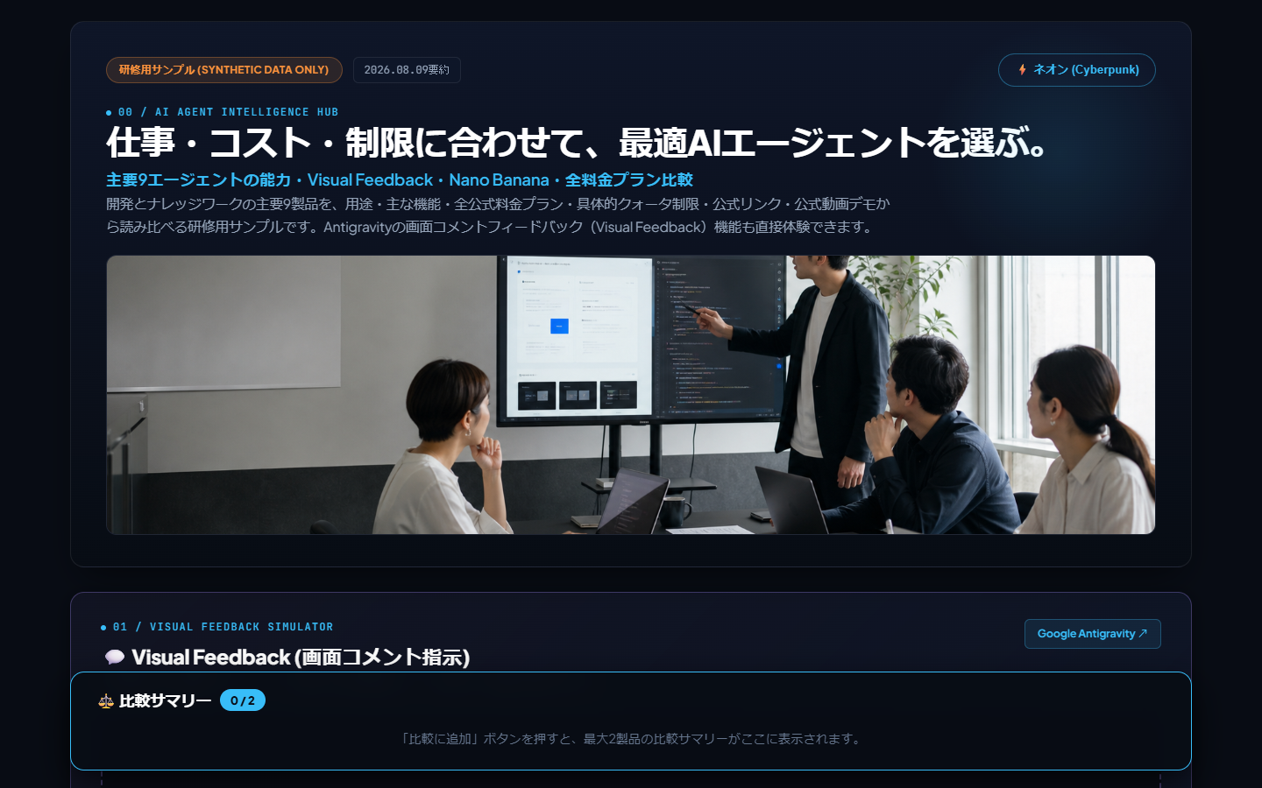
MIGHTYLINK | REHEARSAL | ACTUAL RESULT
公開と改善は成功。追加改善だけで約78分かかりました
ACTUAL
05cfa7c → 347ce89
11 commits
約78分
公開URL: HTTPS 200
製品: 5 → 9
追加: 動画 / Visual Feedback模擬 / Nano Banana模擬 / 検索 / 診断 / export
横scroll: desktop 0 / mobile 0
MightyLINK 社内AI研修 | Google Antigravity 2.0
23 / 36
Notes:
初回公開05cfa7cから最終改善347ce89までの実リハーサル結果。時間はgit commit時刻21:16:29から22:34:44の差。
[Sources]
- https://kanta13jp1.github.io/mighty-link-antigravity-live-demo/
- https://github.com/kanta13jp1/mighty-link-antigravity-live-demo/commits/main/
- local: .codex/tmp/ai-agent-demo-deck-20260809/rehearsal-site/qa.json
- Design template: Conference Talk, Figma, CC BY 4.0, https://www.figma.com/community/file/1383222828783650715/conference-talk, accessed 2026-08-16 - Figma Slides working file: https://www.figma.com/slides/3bBpbKzDQnJKt1REeDZosR

Slide 24
MIGHTYLINK | LEARNING DESIGN | MIXI REFERENCE
短い説明と実演を、テストの証拠でつなぎます
01
02
03
04
期待を固定
REDを見る
GREENへ実装
言語化
作る前にTEST_SPECと成功の証拠を決める
未実装のFAILを隠さず、現在地として共有する
テストを変えず、差分・画面・件数を確認する
『何を満たした？』を一問し、実務へつなぐ
講師の一言: 『どのテストがREDからGREENへ変わりましたか？』
参考: MIXI 26新卒技術研修 AI Day1
MightyLINK 社内AI研修 | Google Antigravity 2.0
24 / 36
Notes:
MIXIのDay1は、到達目標と共通言語を先に示し、説明の直後にhands-onを置き、観察点を回収して運用へ接続する。本デモでは期待結果を先にテストへ固定し、REDからGREENへ変わる証拠を各実演で回収する。
[Sources]
- https://www.youtube.com/watch?v=da7hWlccpxw
- https://speakerdeck.com/mixi_engineers/2026_new_grad_training_ai_day1
- https://mixi.co.jp/news/2026/0727/55293/
- https://zenn.dev/mixi/articles/fd62f8ddc178f6
- https://docs.python.org/3/library/unittest.html
- https://playwright.dev/docs/test-assertions
- Design template: Conference Talk, Figma, CC BY 4.0, https://www.figma.com/community/file/1383222828783650715/conference-talk, accessed 2026-08-16 - Figma Slides working file: https://www.figma.com/slides/3bBpbKzDQnJKt1REeDZosR

Slide 25
MIGHTYLINK | WEB FIRST | MCP IN FIVE MINUTES
Web制作が主役。Figma MCPは外部Tool連携を5分で見せます
Antigravity 2.0
Figma MCP
PowerPoint
Webを作る
外部Toolへつなぐ
編集可能性を確かめる
要件 / TEST_SPEC
実装 / Browser
Artifacts / 公開
指定team / project
3枚のFigma Slides
URLを証拠にする
editable PPTX
selectable text
3 slides / no overflow
IDE / CLI / SDKを切り替えず、Antigravity 2.0から一つの流れで進めます。
MightyLINK 社内AI研修 | Google Antigravity 2.0
25 / 36
Notes:
Web制作を主役にし、Skill、MCP、人の責任を証拠でつなぎます。
[Sources]
- Design template: Conference Talk, Figma, CC BY 4.0, https://www.figma.com/community/file/1383222828783650715/conference-talk, accessed 2026-08-16
- Antigravity overview: https://www.antigravity.google/docs/overview
- Antigravity MCP: https://antigravity.google/docs/mcp
- Figma MCP guide: https://help.figma.com/hc/en-us/articles/32132100833559-Guide-to-the-Figma-MCP-server
- Figma Slides export: https://help.figma.com/hc/en-us/articles/24848334599447-Export-from-Figma-Slides

Slide 26
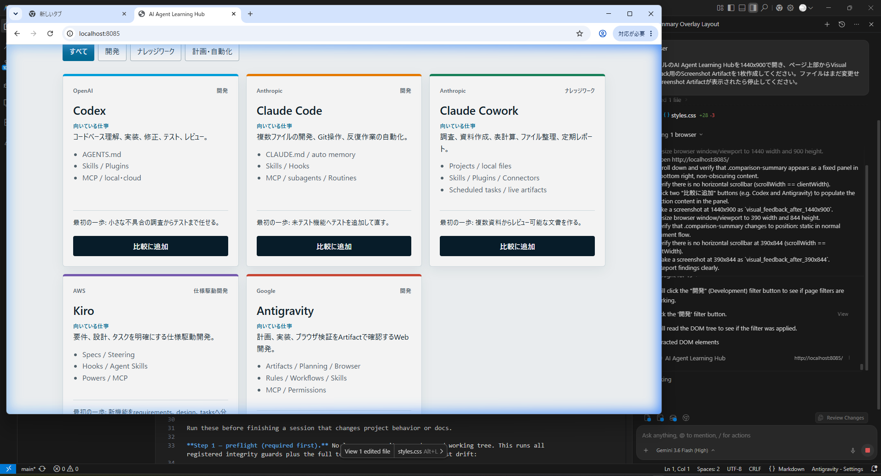
MIGHTYLINK | ANTIGRAVITY 2.0 | PROJECT WORKSPACE
Antigravity 2.0では、依頼・差分・Browser・Artifactを同じProjectで追えます
PROJECT VIEW
Agent
計画とTool実行
Files
変更差分
Browser
実際の成果物
Artifacts
証拠とレビュー
Web制作のRED → GREENと公開結果を一つの会話で追う
MightyLINK 社内AI研修 | Google Antigravity 2.0
26 / 36
Notes:
Web制作を主役にし、Skill、MCP、人の責任を証拠でつなぎます。
[Sources]
- Design template: Conference Talk, Figma, CC BY 4.0, https://www.figma.com/community/file/1383222828783650715/conference-talk, accessed 2026-08-16
- Antigravity overview: https://www.antigravity.google/docs/overview

Slide 27
MIGHTYLINK | PROMPT 12 | FIGMA MCP
Figma MCPでは、指定projectへ3枚のSlidesを作ります
PASTE INTO ANTIGRAVITY 2.0
PASTE EXACTLY
[本編 / Figma MCPからPowerPointを作る]
接続済みのFigma remote MCPを使い、編集可能なFigma Slidesファイルを新規作成してください。利用可能ならFigma公式の`figma-use`と`figma-use-slides` Skillを先に読み、その手順に従ってください。
作成先:
- team / plan: kanta13jp1's team
- plan key: team::1404381379512110171
- project: Team project
- project ID: 264549730
上記と異なるteamやprojectへは作成しないでください。認証、plan、project、書き込みToolのいずれかを確認できなければ、ファイルを作らず`STOP`と理由を返してください。
ファイル名:
Antigravity 2.0 MCP Demo - AI Agent Web Delivery
目的:
非エンジニアと開発者が混在する社内研修で、AIエージェントがWeb制作を会話だけで終わらせず、期待結果、Tool実行、検証、公開まで進めることを3枚で説明します。
スライド構成:
1. 「AIエージェントはWeb制作をどこまで任せられるか」
要件整理、テスト仕様、実装、ブラウザ検証、公開を一つの流れとして示す。
2. 「テストを先に作ると、AIの作業を証拠で確認できる」
TEST_SPEC、RED、実装、GREEN、公開確認の順を一方向の流れで示す。
3. 「Skill、MCP、人の責任を分ける」
Skill=仕事の型、MCP=外部Toolとの接続、人=目的・権限・承認・停止条件を持つ、と説明する。
デザイン要件:
- Figma Slides、16:9、全3枚
- 公式Figma Slidesテンプレートの素直なレイアウトを使う
- 白を基調に、チャコール、シアン、コーラル、ライムを役割別アクセントに使う
- 日本語本文は24pt以上、タイトルは40pt以上
- 表やカードの羅列ではなく、各スライドに一つの主張を置く
- グラデーション、過度な角丸、紫主体、装飾だけの図形を使わない
- 外部ロゴ、顧客情報、個人情報、APIキー、未確認の数値を入れない
- PowerPoint変換を優先し、文字、単純図形、画像を編集可能な構造で作る
完了条件:
- 指定team / projectに編集可能なFigma Slidesが1ファイル存在する
- 3枚すべてに文字切れ、重なり、キャンバス外要素がない
- 各スライドのタイトルと検査結果を返す
- Figma Slides URLを返す
- PowerPointへの書き出しはまだ実行しない
- 公開、共有範囲変更、既存ファイルの編集・削除はしない
正本: docs/demo/antigravity_workshop/PROMPT_12_FIGMA_POWERPOINT.txt
MightyLINK 社内AI研修 | Google Antigravity 2.0
27 / 36
Notes:
この全文をAntigravity 2.0へ貼り、指定projectに3枚だけ作成させます。
[Sources]
- Design template: Conference Talk, Figma, CC BY 4.0, https://www.figma.com/community/file/1383222828783650715/conference-talk, accessed 2026-08-16
- Antigravity MCP: https://antigravity.google/docs/mcp
- Figma MCP guide: https://help.figma.com/hc/en-us/articles/32132100833559-Guide-to-the-Figma-MCP-server
- Figma Slides export: https://help.figma.com/hc/en-us/articles/24848334599447-Export-from-Figma-Slides

Slide 28
MIGHTYLINK | FIGMA SLIDES | EXPORT PPTX
Figma Slidesをeditable PPTX equivalentとして書き出します
FIGMA SLIDES
EXPORT
Main menu > File > Export slides to
File type: PPTX
Content: all slides
Structure: editable PPTX equivalent
Figma Slides URLを開く
File > Export slides to > PPTX
POWERPOINT CHECK
1 3 slides
2 text is selectable
3 fonts / wrapping
4 no secrets
制約
fonts置換
interactions・code blocks静止画
gradients単色
MightyLINK 社内AI研修 | Google Antigravity 2.0
28 / 36
Notes:
書き出しはFigma画面で人が実行します。Structureはeditable PPTX equivalentを選びます。
[Sources]
- Design template: Conference Talk, Figma, CC BY 4.0, https://www.figma.com/community/file/1383222828783650715/conference-talk, accessed 2026-08-16
- Figma Slides export: https://help.figma.com/hc/en-us/articles/24848334599447-Export-from-Figma-Slides

Slide 29
MIGHTYLINK | POWERPOINT CHECK | EDITABLE OUTPUT
PowerPointで、3枚・編集可能・文字切れ0件を確認します
POWERPOINT CHECK
VERIFY EXACTLY
01 全3スライドがある
02 タイトルと本文を選択・編集できる
03 日本語fontが置換されても文字化けしない
04 16:9のキャンバス内に全要素が収まる
05 文字切れ、重なり、過度な縮小がない
06 外部ロゴ、個人情報、APIキーがない
07 Skill / MCP / 人の責任が区別されている
08 元資料は上書きされていない
Figma URLとPPTXを、MCP連携の成果物として提示します。
正本: docs/demo/antigravity_workshop/FIGMA_POWERPOINT_DEMO.md
MightyLINK 社内AI研修 | Google Antigravity 2.0
29 / 36
Notes:
Web制作を主役にし、Skill、MCP、人の責任を証拠でつなぎます。
[Sources]
- Design template: Conference Talk, Figma, CC BY 4.0, https://www.figma.com/community/file/1383222828783650715/conference-talk, accessed 2026-08-16
- Figma Slides export: https://help.figma.com/hc/en-us/articles/24848334599447-Export-from-Figma-Slides

Slide 30
MIGHTYLINK | ANTIGRAVITY 2.0 | ROLE MATRIX
入口はAntigravity 2.0。SkillとMCPで仕事を広げます
役割
観客が見るもの
任せる仕事
成功の証拠
Antigravity 2.0
Project / Agent / Browser / Artifacts
テスト先行のWeb制作
RED → 8 GREEN + Pages
Figma MCP
team / project / Tool / Slides URL
3枚のSlidesを新規作成
指定project + 文字切れ0
PowerPoint
PPTX export / selectable text
最終レビューと再利用
3 slides + editable text
確認: Skill=仕事の型、MCP=外部Tool接続、と説明できますか？
MightyLINK 社内AI研修 | Google Antigravity 2.0
30 / 36
Notes:
Web制作を主役にし、Skill、MCP、人の責任を証拠でつなぎます。
[Sources]
- Design template: Conference Talk, Figma, CC BY 4.0, https://www.figma.com/community/file/1383222828783650715/conference-talk, accessed 2026-08-16
- Antigravity overview: https://www.antigravity.google/docs/overview
- Antigravity MCP: https://antigravity.google/docs/mcp
- Figma MCP guide: https://help.figma.com/hc/en-us/articles/32132100833559-Guide-to-the-Figma-MCP-server
- Figma Slides export: https://help.figma.com/hc/en-us/articles/24848334599447-Export-from-Figma-Slides

Slide 31
MIGHTYLINK | Q&A PROMPT 7 | OFFICIAL VIDEO
公式性を照合してから、指定動画だけを追加します
Q&A / VIDEO
PASTE EXACTLY
Prompt 7 / Q&A用: 公式動画を出典確認して追加する
/browser
AI Agent Learning HubのAntigravityカード付近に、次の動画をサイト内で再生できる導線を追加してください。
- URL: https://www.youtube.com/watch?v=SVCBA-pBgt0
- 動画ID: SVCBA-pBgt0
実装前にYouTube oEmbedまたは動画ページで、titleが「Welcome to Google Antigravity」、author_nameが「Google Antigravity」、author_urlが`https://www.youtube.com/@googleantigravity`であることを確認してください。1項目でも確認できなければ「公式」と表示せず、ファイルを変更しないで停止してください。
確認できた場合だけ、privacy-enhanced modeの`https://www.youtube-nocookie.com/embed/SVCBA-pBgt0`を使い、Antigravityカードの近くに「Google Antigravity公式紹介動画」として追加してください。モーダルを使う場合は、閉じるボタン、Escape、背景クリック、focus復帰、YouTubeで開くリンクに対応してください。
5製品を増やさず、料金、クォータ、他製品の動画、外部フォント、診断、検索、エクスポート、テーマ切替を追加しないでください。commitとpushは実行しないでください。
1440x900と390x844で、動画導線、モーダル、キーボード操作、横スクロール、既存の絞り込みと2製品比較を確認し、「出典確認／変更ファイル／ブラウザ確認」を3行で報告してください。
正本: docs/demo/antigravity_workshop/PROMPT_07_OFFICIAL_VIDEO.txt
MightyLINK 社内AI研修 | Google Antigravity 2.0
31 / 36
Notes:
このスライドの濃紺枠を全文コピーし、Antigravityへ貼り付ける。本編では実行しない。title / author_name / author_urlを確認できなければ停止する。
[Sources]
- local: docs/demo/antigravity_workshop/PROMPT_07_OFFICIAL_VIDEO.txt
- https://antigravity.google/docs/skills
- https://www.youtube.com/watch?v=SVCBA-pBgt0
- Design template: Conference Talk, Figma, CC BY 4.0, https://www.figma.com/community/file/1383222828783650715/conference-talk, accessed 2026-08-16 - Figma Slides working file: https://www.figma.com/slides/3bBpbKzDQnJKt1REeDZosR

Slide 32
MIGHTYLINK | Q&A PROMPT 8 | NANO BANANA
Nano Bananaは模擬UIではなく、実画像を1枚作って見せます
Q&A / IMAGE
PASTE EXACTLY
Prompt 8 / Q&A用: Nano Bananaで実画像を作って差し替える
/frontend-design
Antigravityのgenerative image toolを使い、AI Agent Learning Hubのヒーロー用画像を1枚だけ生成してください。Antigravity公式Modelsページで、画像生成ToolがNano Banana 2を使用することを確認してから実行してください。
画像要件:
- 1600x900の横長ラスター画像
- 日本の社内研修で、非エンジニアと開発者がAIエージェントの画面を一緒に確認している実写調
- 画面内に読める文字、製品ロゴ、人物名、顧客情報を入れない
- 既存の明るい業務向け配色と本文の可読性を損なわない
- assets/agent-workflow-hero.pngへ保存し、適切な日本語altを付ける
重要: CSSの色切替やプリセットボタンを「Nano Banana」と呼ばないでください。Nano Bananaシミュレーター、テーマ切替、別製品、料金、クォータを追加しないでください。画像生成Toolが使えない場合は既存画像を維持し、模擬実装をせず「SKIPPED」と報告してください。commitとpushは実行しないでください。
/browserで1440x900と390x844を確認し、「使用したTool／生成画像／ブラウザ確認」を3行で報告してください。
正本: docs/demo/antigravity_workshop/PROMPT_08_NANO_BANANA.txt
MightyLINK 社内AI研修 | Google Antigravity 2.0
32 / 36
Notes:
このスライドの濃紺枠を全文コピーし、Antigravityへ貼り付ける。画像生成Toolが使えなければ既存画像を維持し、SKIPPEDとする。
[Sources]
- local: docs/demo/antigravity_workshop/PROMPT_08_NANO_BANANA.txt
- https://antigravity.google/docs/skills
- https://antigravity.google/docs/models
- Design template: Conference Talk, Figma, CC BY 4.0, https://www.figma.com/community/file/1383222828783650715/conference-talk, accessed 2026-08-16 - Figma Slides working file: https://www.figma.com/slides/3bBpbKzDQnJKt1REeDZosR

Slide 33
MIGHTYLINK | Q&A PROMPT 9 | VISUAL FEEDBACK
Screenshot Artifactの位置へコメントし、重なりだけを直します
ARTIFACT COMMENT
PASTE EXACTLY
Prompt 9 / Q&A用: Screenshot Artifactへ位置指定コメントを残す
/browser
ローカルのAI Agent Learning Hubを1440x900で開き、ページ上部からVisual Feedback用のScreenshot Artifactを1枚作成してください。ファイルはまだ変更せず、Screenshot Artifactが表示されたら停止してください。
Artifactが表示されたら、比較サマリーが他の内容へ重なる位置をクリックし、次のコメント全文を貼り付けます。
この固定比較サマリーが下のセクションを隠しています。デスクトップでは右下の非遮蔽パネル、モバイルでは通常フローへ変更し、1440x900と390x844で重なり0・横スクロール0を確認してください。ほかの機能、5製品、文言、公式動画、画像は変更しないでください。commitとpushは実行しないでください。
修正後は新しいScreenshot Artifactを作り、変更ファイル、重なり検証、維持した範囲を3行で報告してください。
正本: docs/demo/antigravity_workshop/PROMPT_09_VISUAL_FEEDBACK_COMMENT.txt
MightyLINK 社内AI研修 | Google Antigravity 2.0
33 / 36
Notes:
このスライドの濃紺枠を全文コピーし、Antigravityへ貼り付ける。サイト内の模擬pin UIではなく、AntigravityのScreenshot Artifactへ貼り付ける。
[Sources]
- local: docs/demo/antigravity_workshop/PROMPT_09_VISUAL_FEEDBACK_COMMENT.txt
- https://antigravity.google/docs/skills
- https://antigravity.google/docs/screenshots
- Design template: Conference Talk, Figma, CC BY 4.0, https://www.figma.com/community/file/1383222828783650715/conference-talk, accessed 2026-08-16 - Figma Slides working file: https://www.figma.com/slides/3bBpbKzDQnJKt1REeDZosR

Slide 34
MIGHTYLINK | RESET | AFTER REHEARSAL
Skillとリハーサル用Figma Slidesを片付け、準備状態へ戻します
RUN AFTER REHEARSAL
復元後の5証拠
npx skills remove frontend-design --agent antigravity -y
$root = (Resolve-Path .agents/skills).Path
$skill = Join-Path $root 'frontend-design'
if (Test-Path $skill) {
$resolved = (Resolve-Path $skill).Path
if ((Split-Path $resolved -Parent) -ne $root) { throw 'stop' }
Remove-Item -LiteralPath $resolved -Recurse -Force
}
Remove-Item .\skills-lock.json -Force -ErrorAction SilentlyContinue
Figma: rehearsal fileだけをTrashへ移動
残す: team / Team project / MCP接続 / backup PPTX
1 frontend-designがない
2 /grill-me と /find-skillsは残る
3 rehearsal用SlidesだけがTrash
4 公開URLが準備ページへ戻る
5 git status --short が空
reset --hard / force push は使わない
MightyLINK 社内AI研修 | Google Antigravity 2.0
34 / 36
Notes:
Web制作を主役にし、Skill、MCP、人の責任を証拠でつなぎます。
[Sources]
- Design template: Conference Talk, Figma, CC BY 4.0, https://www.figma.com/community/file/1383222828783650715/conference-talk, accessed 2026-08-16
- Antigravity overview: https://www.antigravity.google/docs/overview
- Antigravity MCP: https://antigravity.google/docs/mcp
- Figma MCP guide: https://help.figma.com/hc/en-us/articles/32132100833559-Guide-to-the-Figma-MCP-server

Slide 35
MIGHTYLINK | 90-SECOND RECOVERY | FAILBACK
止まったら理由を短く伝え、完成済みのWebとSlidesで流れを続けます
90 sec
会場でやらないこと
SKILL SEARCH
既知候補frontend-designを説明
BUILD / BROWSER
完成済みWebとGREEN evidenceへ
FIGMA MCP
リハーサル済みSlides URLへ
PPTX EXPORT
backup PPTXをPowerPointで開く
PAGES
既存URLとcommit evidenceへ
× global Skill install
× OAuth再認証 / team変更
× 本番repo / 本番URL変更
× secretの入力・表示
× retry loop / force push / reset --hard
× その場の大幅な要件変更
観客へ伝える
『停止条件を守ることも、AIエージェント運用の一部です』
MightyLINK 社内AI研修 | Google Antigravity 2.0
35 / 36
Notes:
Web制作を主役にし、Skill、MCP、人の責任を証拠でつなぎます。
[Sources]
- Design template: Conference Talk, Figma, CC BY 4.0, https://www.figma.com/community/file/1383222828783650715/conference-talk, accessed 2026-08-16
- Antigravity overview: https://www.antigravity.google/docs/overview
- Antigravity MCP: https://antigravity.google/docs/mcp
- Figma MCP guide: https://help.figma.com/hc/en-us/articles/32132100833559-Guide-to-the-Figma-MCP-server
- Figma Slides export: https://help.figma.com/hc/en-us/articles/24848334599447-Export-from-Figma-Slides

Slide 36
MIGHTYLINK | OUTCOME CHECK | Q&A
Web制作の実演で、最初に約束した3つを振り返ります
01
02
03
説明できる
使い分けられる
安全に任せられる
TEST_SPEC → RED → 実装 → GREEN
AIが会話だけで終わらない
Skillで仕事の型を追加
MCPでFigmaへ接続
目的・権限・承認・停止条件
重要判断は人が持つ
明日の10分: 小さなWeb改善を/grill-meで問い直し、期待結果をテスト1件にする
その後はQ&A。CLI / SDK / 公式動画 / Nano Banana / Visual Feedbackは質問に応じて紹介します。
MightyLINK 社内AI研修 | Google Antigravity 2.0
36 / 36
Notes:
Web制作を主役にし、Skill、MCP、人の責任を証拠でつなぎます。
[Sources]
- Design template: Conference Talk, Figma, CC BY 4.0, https://www.figma.com/community/file/1383222828783650715/conference-talk, accessed 2026-08-16
- Antigravity overview: https://www.antigravity.google/docs/overview
- Antigravity MCP: https://antigravity.google/docs/mcp
- Figma MCP guide: https://help.figma.com/hc/en-us/articles/32132100833559-Guide-to-the-Figma-MCP-server
- Figma Slides export: https://help.figma.com/hc/en-us/articles/24848334599447-Export-from-Figma-Slides

